Slide 1
New Employee
Automatizando para você
Charles Kulkauski
Diogo Gomes
Endryl Fiorotti
Maryanna Silva
Mauricio Maxuel
Vitoria Vieira
Yuri Martins

Slide 2

Inovação
Paixão
Confiança

Slide 3
Problema
Roteiro
1
Qual é o problema e o que você perde com isso.
Solução e Processos
Apresentaremos nosso projeto de solução e o passo a passo da resolução.
2
2
Ferramentas e prototipo
Apresentaremos as ferramentas e prototipo do projeto.
3
3
Entregáveis
Mostraremos os entregaveis: Simulador financeiro, Mysql e Demostração do Arduino.
4
4
Conclusão
5
Conclusão com visão dos proximos passos.

Slide 4
Afinal, qual é o problema?

Slide 5

Absenteísmo
Isso pode matar sua produtividade
O que é?
NR-17

Slide 6
Métricas / Estátisticas
39,9%
Pré pandemia
45K
51%
Pós pandemia

Slide 7
Quem sofre?
Empresa
Empregado
Cliente
Maior custo de produção
Prejuízo da imagem
Perda de mercado
Menor produtividade
Impacto no desenvolvimento
Prejuízo na saúde
Falta de produção
Aumento da insatisfação
Perda da confiança
Procura concorrência

Slide 8
Você pode estar perdendo mais do que imagina!

Slide 9
Solução

Slide 10
Implantar sensores
Capturar dados
Gerar gráficos

Slide 11
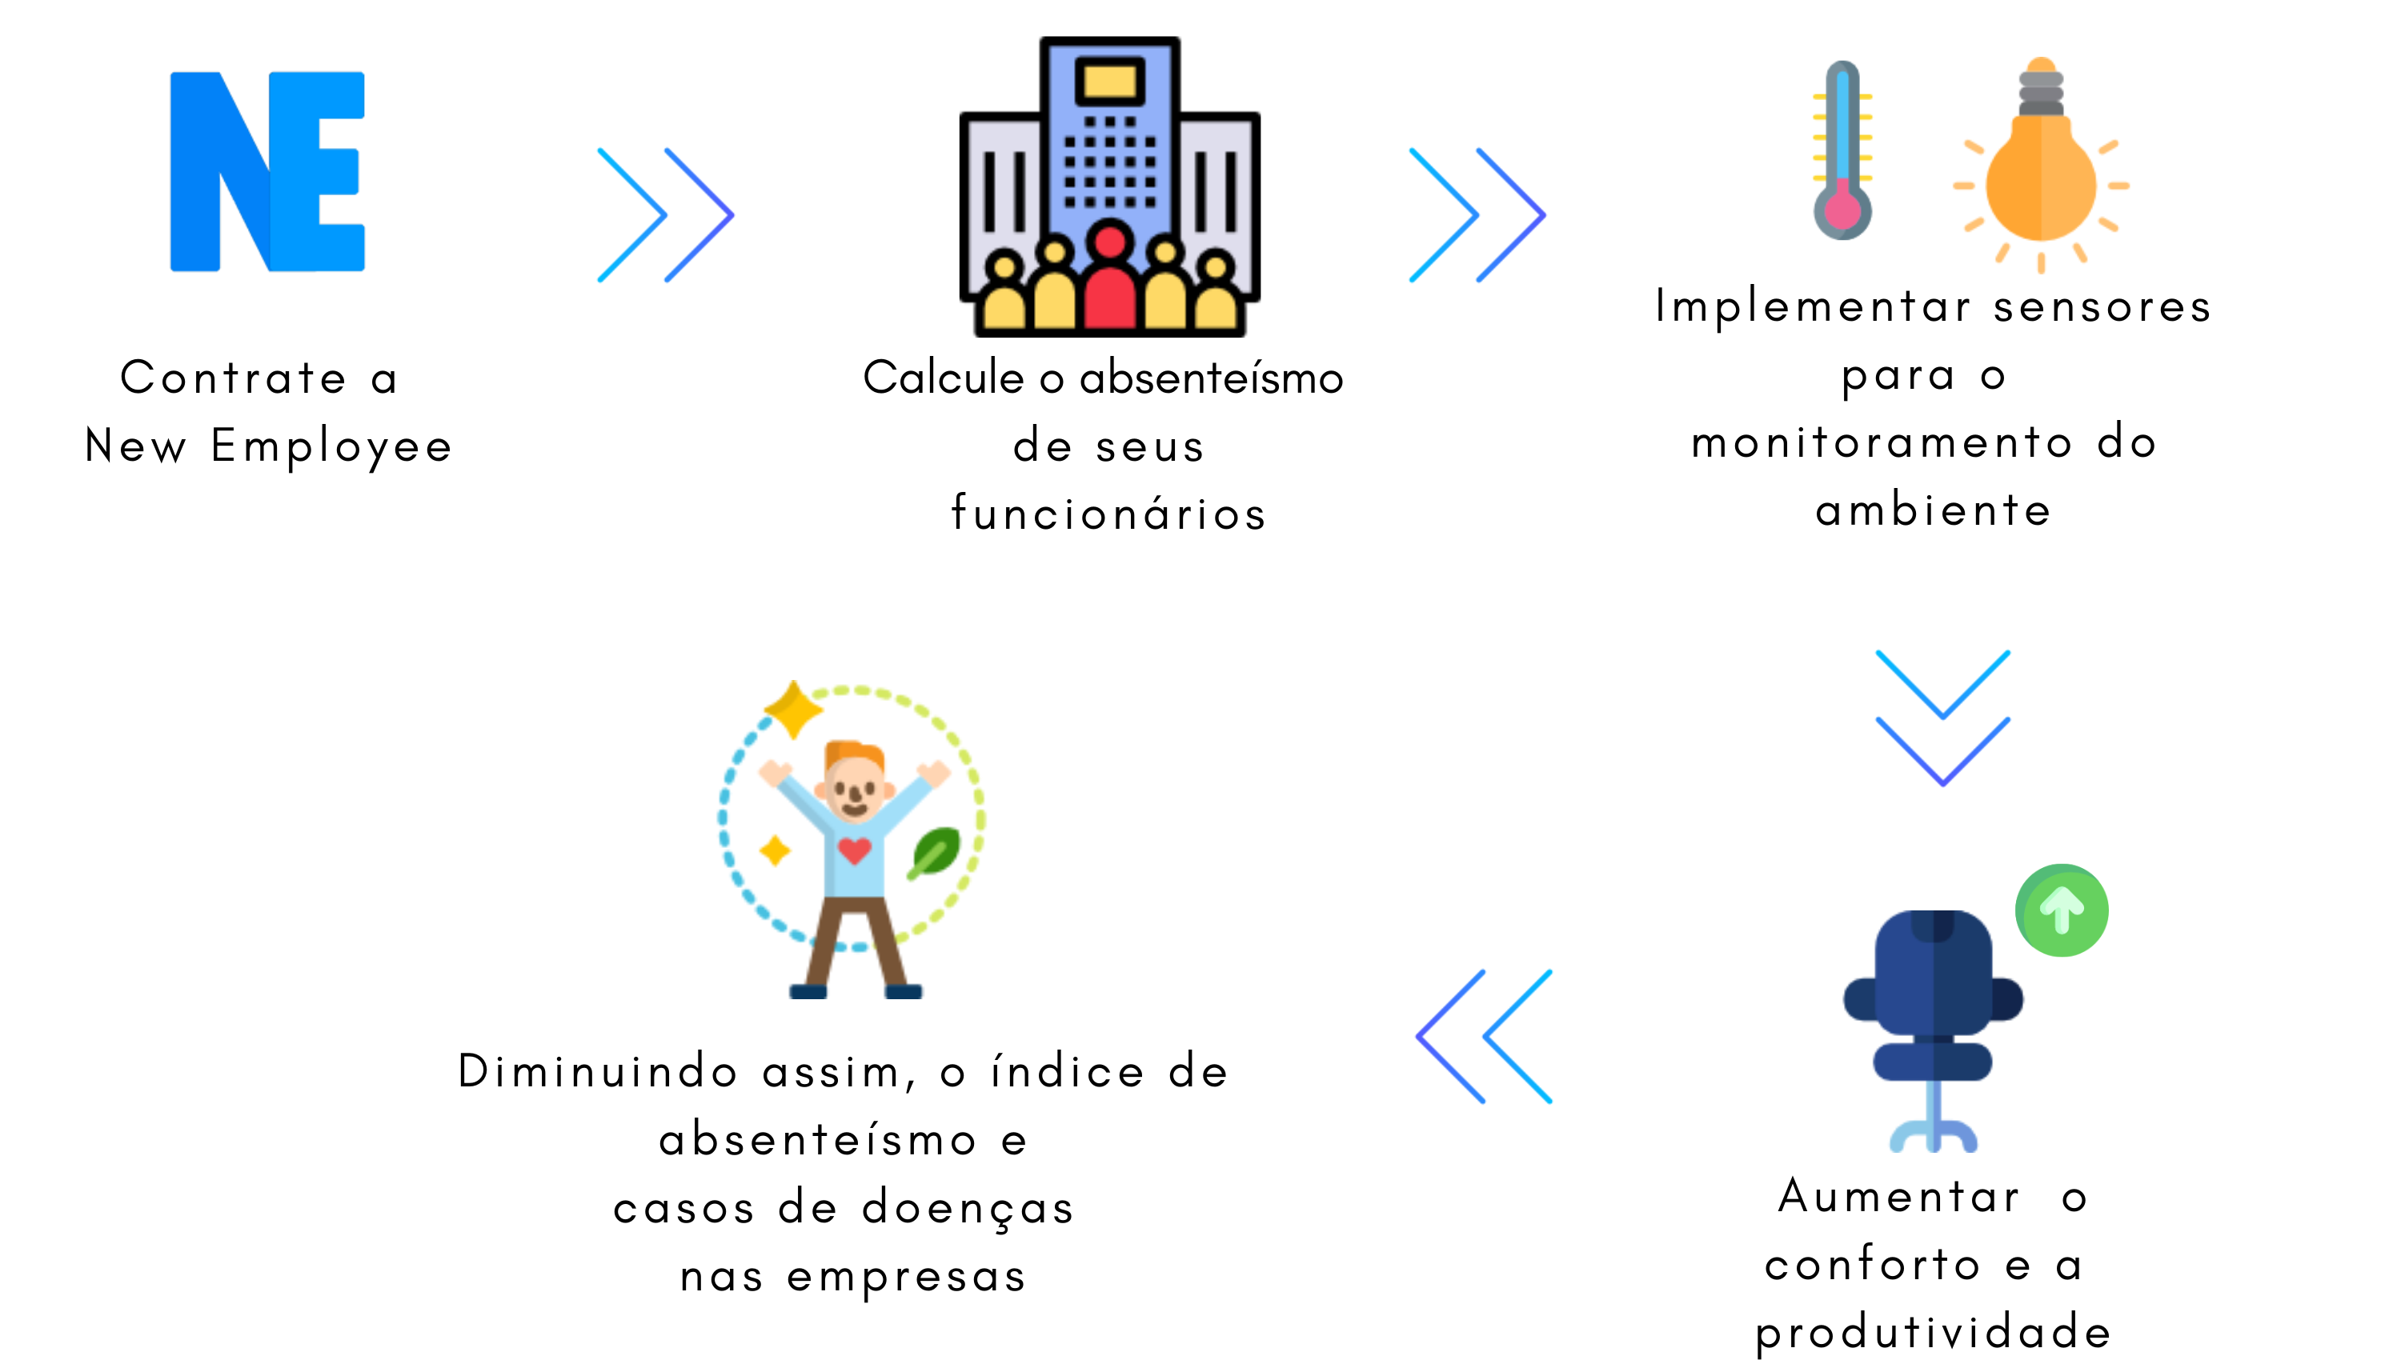
Diagrama de Visão de Negócio

Slide 12

Ferramenta de Gestão

Slide 13

Site funcional que irá alertar quando o ambiente sair das condições de trabalho ideal.
Registrar horários de anormalidade.

Slide 14

Qual meu índice de absenteísmo?

Slide 15
Um dispositivo IOT que capta dados de temperatura e luminosidade e alerta se o ambiente está apto para o trabalho;
Leve
Pequeno
Compacto
Inteligente

Slide 16
Conclusão
Perspetiva de crescimento
Implementação de funcionalidades no sistema
Aprimorar cálculos
Personalizar projeto de acordo com as suas necessidades

Slide 17
Obrigado!

Slide 18
Bibliografia
1
2
3
4

